Slide 1
Guía para principiantes de MuleSoft
Josymar Garcia – MuleSoft Developer Sr
Esteban Herrera – MuleSoft Architect
Romel Herrera – MuleSoft Developer Sr

Slide 2
XSync – Acerca de nosotros
Un vistazo rápido a quiénes somos y por qué hacemos lo que hacemos.

Slide 3
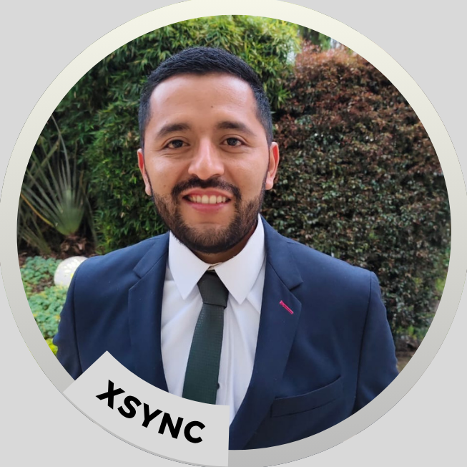
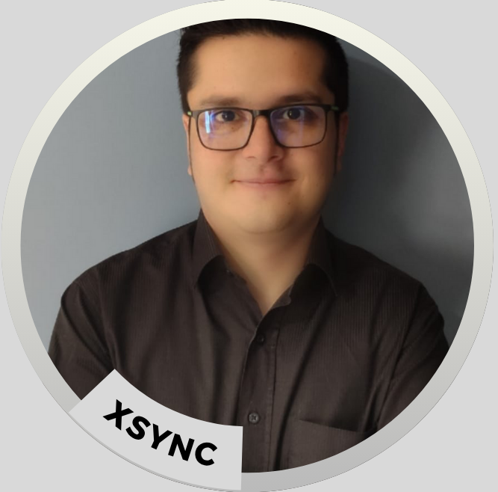
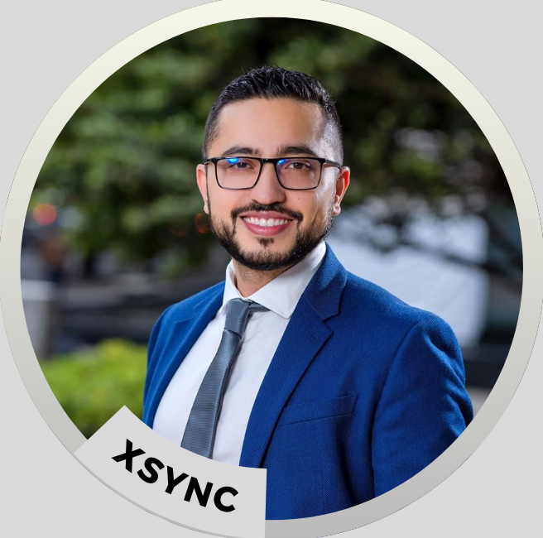
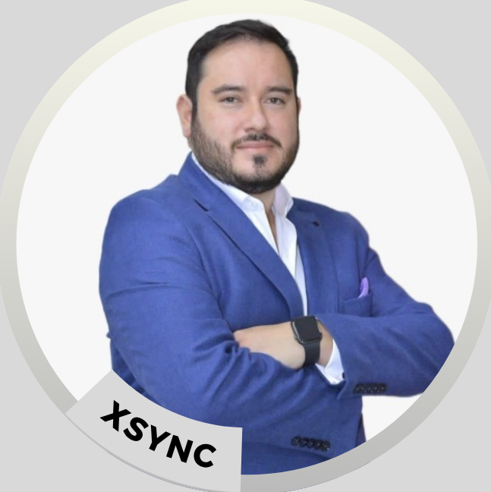
XSync – Acerca de nosotros
Comenzó como una conversación informal entre dos desarrolladores de MuleSoft después del trabajo.
Inspirado por la creciente demanda global de talento iPaaS y la prestación ágil de servicios.
Se puso en contacto con antiguos compañeros de trabajo y profesionales de confianza para formar el primer equipo.
Decidió crear una empresa centrada en conectar a las empresas con consultores de integración de primer nivel.
Creada con un ADN técnico y una visión de servicio global.
Originaria de Latinoamérica, diseñada para dar soporte a clientes internacionales.
Josymar Garcia MuleSoft Developer Sr Co-Founder
Esteban Herrera MuleSoft Architect Co-Founder
Ivan Linares Service Delivery Co-Founder
Felipe Fonseca Sap SuccessFactors Co-Founder
Notes:
XSync no nació en una sala de juntas, sino en conversaciones después del trabajo entre dos desarrolladores apasionados por la integración. Vimos que el mercado crecía rápidamente, especialmente en torno a MuleSoft, y decidimos pasar a la acción. Nos pusimos en contacto con personas con talento con las que habíamos trabajado anteriormente, sentamos las bases y así es como XSync cobró vida: a partir de la experiencia real, la colaboración y una visión compartida.

Slide 4


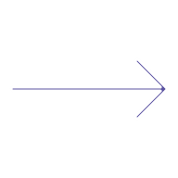
XSync – Acerca de nosotros
Somos una empresa que provee servicios especializados de consultoría y asistencia en:
MuleSoft
Boomi
SAP SuccessFactors
Salesforce Marketing Cloud
Proporcionamos consultores certificados para proyectos empresariales.
Trabajamos con modelos B2B flexibles: externalización, servicios gestionados y staffing.
Recursos especializados de XSync
Entorno empresarial
Notes:
Nos especializamos en integración y automatización a través de tecnologías como MuleSoft, Boomi, SAP SuccessFactors y Salesforce Marketing Cloud. Ofrecemos servicios de consultoría y soluciones de dotación de personal con modelos flexibles, que incluyen implementaciones, subcontratación, proyectos gestionados, asistencia y formación. Nuestro objetivo es ayudar a las empresas a ampliar sus operaciones con la experiencia adecuada en el momento adecuado.

Slide 5






XSync – Acerca de nosotros
Amplia experiencia en:
MuleSoft API-led connectivity, , AnyPoint Platform – CloudHub, Hybrid, RTF)
Boomi (AtomSphere - Integration, conectores)
SAP SuccessFactors (Todos los módulos)
Salesforce Marketing Cloud (Customer journeys, automatización, personalización)
Consultores con certificaciones oficiales y experiencia en el mundo real.
Equipos alineados con las zonas horarias de Norteamérica (PT y CT) para una colaboración fluida.
Notes:
Nuestro equipo cuenta con una amplia experiencia en las principales plataformas. En MuleSoft, cubrimos el diseño basado en API, la implementación de CloudHub y el uso avanzado de DataWeave. En Boomi, trabajamos con AtomSphere, conectores y módulos de integración. También damos soporte a todos los módulos de SAP SuccessFactors y contamos con sólidas capacidades en Salesforce Marketing Cloud para la automatización del recorrido del cliente. Todo ello con el respaldo de profesionales certificados que entienden la entrega en el mundo real.

Slide 6
MuleSoft – Introducción
¿Qué es MuleSoft?, ¿Por qué aprender MuleSoft?

Slide 7
MuleSoft – Introducción
MuleSoft es una plataforma de integración que permite a las organizaciones conectar aplicaciones, datos y dispositivos en entornos locales y en la nube. Proporciona las herramientas y la arquitectura necesarias para crear APIs e integraciones reutilizables que respaldan la transformación digital y la integración de sistemas escalables.
El núcleo de MuleSoft es Anypoint Platform, una solución de integración unificada para el diseño, desarrollo, implementación y gestión de API.
MuleSoft se utiliza ampliamente en entornos empresariales para crear soluciones de integración robustas y flexibles. Aprender MuleSoft ofrece las siguientes ventajas:
Beneficio | Descripción
Alta demanda | Las habilidades en MuleSoft son muy solicitadas en diversas industrias.
Versátil | Soporta REST, SOAP, bases de datos, plataformas SaaS, sistemas legados y más.
Modular | Permite un desarrollo rápido utilizando conectores preconstruidos y flujos reutilizables.
Desarrollo profesional | Ofrece rutas de certificación valiosas reconocidas en entornos empresariales.
Enfoque API-First | Fomenta arquitecturas escalables y mantenibles mediante el diseño liderado por APIs.

Slide 8
MuleSoft – Introducción – Fundamentos de las APIs y la Integración
¿Qué es una API?
API significa(Application Programming Interface) Interfaz de Programación de Aplicaciones. Puedes pensar en ella como un lenguaje común que permite que diferentes sistemas de software se comuniquen de manera fluida, sin necesidad de saber cómo está construido el otro.
Más técnicamente, una API es un conjunto de reglas y protocolos que determinan cómo una aplicación puede solicitar datos de otra.
En lugar de construir todo desde cero, los desarrolladores usan APIs para conectarse con sistemas ya existentes.
Característica | API | Servicio Web
Soporte de protocolo | HTTP, HTTPS, TCP, JMS, etc. | Solo HTTP/HTTPS
Formato de datos | JSON, XML, YAML, etc. | Normalmente XML (a veces JSON)
Ámbito de uso | Local o remoto | Remoto (solo basado en la web)
Dependencia | Puede o no usar internet | Requiere acceso a internet o a red
Ejemplos | APIs de sistema operativo, APIs REST, GraphQL, etc. | SOAP, servicios RESTful

Slide 9
MuleSoft – Introducción – REST vs SOAP
Dos enfoques principales para construir APIs basadas en la web son REST (Representational State Transfer) (Transferencia de Estado Representacional) y SOAP (Simple Object Access Protocol) (Protocolo Simple de Acceso a Objetos).
MuleSoft es compatible con ambos: REST y SOAP, pero el desarrollo de APIs comúnmente utiliza REST debido a su simplicidad y eficiencia.
Característica | REST | SOAP
Estilo | Estilo arquitectónico | Protocolo
Formato de datos | JSON, XML, YAML | Solo XML
Rendimiento | Liviano, rápido | Más pesado, más lento
Estándares | Usa métodos HTTP | Contrato estricto WSDL
Flexibilidad | Más flexible, acoplamiento débil | Estructura rígida
Herramientas | Ampliamente soportado por frameworks web | Requiere kits de herramientas más complejos

Slide 10
MuleSoft – Introducción – Fundamentos HTTP
Métodos HTTP | Propósito
GET | Obtener datos
POST | Crear un nuevo recurso
PUT | Actualizar un recurso existente
DELETE | Eliminar un recurso
PATCH | Actualizar parcialmente un recurso
Rango de Códigos HTTP | Significado | Ejemplos
2xx | Éxito | 200 (OK), 201 (Creado)
4xx | Error del cliente | 400 (Solicitud incorrecta), 404 (No encontrado)
5xx | Error del servidor | 500 (Error interno del servidor)

Slide 11
MuleSoft – Introducción – Solicitud y Respuesta
Cuando una aplicación se comunica con otra a través de una API, el intercambio sigue una estructura bien definida que incluye dos partes principales:
POST /api/v1/usuarios
Host: https://api.empresa.com
Content-Type: application/json
Authorization: Bearer eyJhbGciOiJIUzI1….
{
"nombre": "Ana",
"email": "ana@example.com"
}
Solicitud | Qué es
URL (Endpoint) | La dirección del recurso al que se quiere acceder. Ej: /api/usuarios/123
Método HTTP | Define la acción a realizar: GET, POST, PUT, DELETE, etc.
Headers | Metadatos de la solicitud. Ej: Content-Type: application/json
Query Parameters | Valores en la URL después de ? (opcional). Ej: /productos?categoria=ropa
Body (Cuerpo) | Información que se envía en métodos como POST o PUT. Usualmente en formato JSON o XML.
HTTP/1.1 201 Created
Content-Type: application/json
{
"id": 123,
"nombre": "Ana",
"email": "ana@example.com"
}
Respuesta | Qué es
Código de estado | Informa si fue exitoso (200 OK, 201 Created) o hubo errores (400, 404, 500).
Headers | Metadatos sobre la respuesta. Ej: Content-Type: application/json
Body (Cuerpo) | Datos devueltos al cliente. Puede incluir JSON, XML, texto, etc.

Slide 12
MuleSoft – Introducción – Mejores Prácticas de Restful
Cuando diseñamos APIs, es importante usar las mejores prácticas con el objetivo de tener Rest APIs consistentes y mantenibles:
Usar sustantivos para los nombres de los recursos (p. ej., /users, /orders)
Usar de manera apropiada los métodos HTTP para las acciones del API
Uso de los HTTP Status Code, para comunicar resultados (e.g. 200, 404, 500)
Mantener sin estado la sesión del lado del servidor.
Uso de paginación para resultados de gran tamaño.

Slide 13
MuleSoft – API-led Connectivity

Slide 14
MuleSoft – API-led Connectivity
API-led connectivity es un enfoque de integración estructurado propuesto por MuleSoft.
Permite el desarrollo escalable, reutilizable y modular de API organizandolas en capas lógicas según su función y alcance dentro de la arquitectura empresarial.
Promueve la separación de preocupaciones.
Agiliza la gestión de cambios de cambios y facilita la colaboración entre los equipos de TI y de negocio.

Slide 15
MuleSoft – API-led Connectivity – Las Tres Capas
API-led connectivity está estructurado en tres distintas capas:
Capa | Función
Sistemas | Es la interface o sistemas legados y orígenes de datos
Procesos | Orquesta y transform datos desde las APIs de la capa de Sistemas
Experiencia | Entrega los datos a aplicaciones cliente en un formato específico

Slide 16
MuleSoft – API-led Connectivity – Capa de Sistemas
Provee acceso directo a sistemas backend como bases de datos, ERP, CRM, o sistemas o plataformas legadas.
Maneja la lógica del sistema específico para recibir o manipular datos.
Encapsula la complejidad subyacente del sistema y los cambios de las APIs de nivel superios.
Contiene información sencible y no debería ser expuesta externamente.
Ejemplo: Un API que recibe los datos de clientes desde una base de datos relacional

Slide 17
MuleSoft – API-led Connectivity – Capa de Procesos
Combina datos desde múltiples APIs de Sistemas para implementar la lógica de negocio.
Realiza transformación, agregación, filtrado y enrutamiento de los datos.
Actúa como abstracción entre las capas de Experiencia y de Sistemas.
No debería ser accedida directamente por los clientes finales o externos.
Ejemplo: Un API de la Capa de Procesos que fusiona los datos de los clientes de un CRM con el historial de pedidos de un sistema ERP para generar un perfil consolidado.

Slide 18
MuleSoft – API-led Connectivity – Capa de Experiencia
Actúa como interfaz entre las aplicaciones cliente (p. ej., móviles, web, sistemas de terceros) y los servicios internos.
Adapta las necesidades específicas del consumidor y los formatos de presentación (JSON, XML, etc)
Desvincula los cambios de cara al usuario de la lógica y los sistemas de backend.
Ejemplo: Una API de experiencia de la aplicación móvil que devuelve únicamente los datos necesarios del cliente en formato JSON para la representación de la pantalla de perfil del usuario.

Slide 19
MuleSoft – API-led Connectivity – Beneficios
Beneficios de API-led Connectivity:
Reutilización | Las APIs de Sistemas y de Procesos pueden reutilizarse en múltiples APIs de Experiencia
Modularidad | Los cambios se aíslan en capas específicas sin interrumpir a las demás
Governanza | Las políticas y el control de acceso se pueden aplicar en los niveles adecuados
Desarrollo Rápido | Equipos de desarrollo más rápidos pueden trabajar en paralelo en diferentes capas
Mejoras en la Gestión de Cambios | Reduce el riesgo al modificar los sistemas backend o la lógica de negocio.

Slide 20
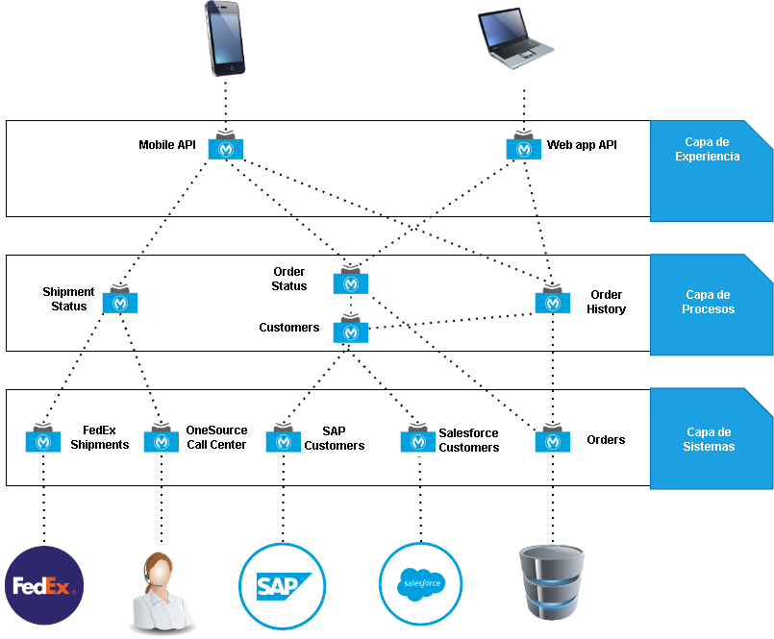
MuleSoft – API-led Connectivity – Ilustración de ejemplo
Ejemplo de las tres capas de API-led Connectivity:

Slide 21
MuleSoft – API-led Connectivity – Enfoque de Desarrollo
Un proyecto basado en API suele seguir un flujo de desarrollo ascendente:
Primero se desarrollan las API de Sistemas, lo que garantiza un acceso sólido a las fuentes de datos.
Luego, se crean las APIs de Proceso mediante el consumo y la orquestación de datos de las API
Las APIs de experiencia se desarrollan en último lugar, consumiendo las APIs de proceso para entregar los datos finales a las aplicaciones del usuario final.
Este enfoque promueve un desarrollo disciplinado y simplifica los flujos de trabajo de pruebas e implementación

Slide 22
MuleSoft – API-led Connectivity – Mejores Prácticas
No exponga las APIs de Sistema ni de Proceso a clientes externos.
Aplique oilíticas de seguridad, limitación y control de versiones a nivel de la API de experiencia.
Fomente la reutilización de las APIs de proceso en todos los canales.
Utilice convenciones de nomenclatura claras para distinguir cada capa (p ej., abc-mysql-system-api, abc-orders-process-api).

Slide 23
MuleSoft – Anypoint Platform

Slide 24
MuleSoft – Anypoint Platform
Anypoint Platform es la plataforma unificada de integración y gestión de API de MuleSoft. Permite a los equipos diseñar, desarrollar, implementar, proteger, gestionar y supervisar APIs e integraciones en un único entorno.
Componentes clave de Anypoint Platform.
Componente | Descripción
Design Center | Permite modelar, diseñar y probar APIs utilizando estándares como RAML.
Exchange | Repositorio central para APIs, conectores y plantillas reutilizables.
API Manager | Administra políticas, seguridad, control de versiones y control de acceso para APIs
Runtime Manager | Implementa y administra aplicaciones en CloudHub, en instalaciones locales o híbridas.
Monitoring & Visualizer | Proporciona monitorización, análisis y visualización de integraciones.

Slide 25
MuleSoft – Anypoint Platform – Ciclo de Vida
Anypoint Platform ofrece un ciclo de vida completo de las APIs.
Diseño: Crear especificaciones de API en Design Center.
Publicación: Facilitar el descubrimiento de las API a través de Exchange.
Desarrollo: Implementar las API con herramientas de MuleSoft (p. ej., Anypoint Studio)
Implementar: Usar Runtime Manager para la implementación en diversos entornos.
Proteger y administrar: Aplicar políticas a través .
Monitorizar: Usar Monitoring y Visualizer para obtener información operativa.
Versionar y retitar: Gestionar los ciclos de vida con Exchange y API Manager
Este ciclo de vida permite un proceso estandarizado y repetible para la cración y el mantenimiento de las APIs.

Slide 26
MuleSoft – Anypoint Platform – Diseño de APIs con RAML
Antes de implementar una API, es fundamental definir su comportamiento. Esto se realiza mediante una especificación de API. MuleSoft promueve el diseño de API antes de su desarrollo mediante un lenguaje de especificación llamado RAML (Lenguaje de Modelado de API RESTful).
RAML permite a los equipos describir endpoints, métodos, formatos de solicitud y respuesta, tipos de datos y patrones reutilizables en un formato legible.
RAML es un lenguaje basado en YAML que se utiliza para modelar API REST.
Proporciona una forma estructurada de definir:
Puntos finales disponibles
Métodos HTTP y códigos de estado
Estructuras de datos de entrada y salida
Mecanismos de seguridad y autenticación
Documentación y ejemplos
RAML facilita la reutilización y la modularidad mediante tipos de recursos, rasgos y tipos de datos, lo que mejora la mantenibilidad y la consistencia

Slide 27
MuleSoft – Anypoint Platform – Estructura de archivos RAML
#%RAML 1.0
title: Customer API
version: V1
baseUri: https://api.example.com/{version}
/customer:
get:
description: Obtiene información sobre un cliente.
responses:
200:
body:
application/json:
example: |
{
"customerId": "12345",
"name": "Juan Pérez",
"email": "juan.perez@example.com"
}

Slide 28
MuleSoft – Anypoint Platform – Diseño de APIs con RAML
Componentes de un archivo RAML
Componente | Descripción
Recursos | Representan los puntos finales de la API (p. ej., /clientes)
Métodos | Operaciones HTTP compatibles con un recurso (GET, POST, PUT, DELETE, etc.)
Elementos de Solicitud | Parámetros (consulta, URI), encabezados y cuerpo de la solicitud
Elementos de Respuesta | Códigos de estado, cuerpo y encabezados de la respuesta
Tipos de datos | Definir y reutilizar esquemas de objetos
Ejemplos | Proporcionar ejemplos de cargas útiles de solicitud o respuesta

Slide 29
MuleSoft – Anypoint Platform – Eventos y mensajes de Mule
En Mule 4, cada vez que los datos se mueven a través de una aplicación, se encapsulan en un evento Mule.
Comprender la estructura y el ciclo de vida de este evento es esencial para crear y solucionar problemas de aplicaciones Mule eficazmente.
Cada evento Mule contiene un mensaje Mule, que incluye los datos principales que se procesan, así como metadatos e información contextual utilizada durante la ejecución del flujo.

Slide 30
MuleSoft – Anypoint Platform – Eventos y mensajes de Mule
Un evento de Mule consiste en las siguientes partes:
Mule Event
Mule Message
Attributes
Payload
Variables

Slide 31
MuleSoft – Anypoint Platform – Eventos y mensajes de Mule
Un evento de Mule consiste en las siguientes partes:
Componente | Descripción
Mensaje | La estructura de datos que se pasa entre los componentes, compuesta por la carga útil y los atributos.
Variables | Datos temporales adicionales utilizados durante la ejecución del flujo.
Error | Información de error presente si el flujo encuentra excepciones.

Slide 32
MuleSoft – Construyendo Aplicaciones

Slide 33
MuleSoft – Construyendo Aplicaciones
Una vez diseñada y especificada una API, el siguiente paso es la implementación. En MuleSoft, esto se logra mediante la creación de aplicaciones con Mule Runtime Engine, principalmente dentro de Anypoint Studio, el IDE de MuleSoft basado en Eclipse.
Cada aplicación Mule está estructurada como un proyecto basado en Maven. Las carpetas y archivos clave incluyen:
Archivo / Carpeta | Propósito
pom.xml | Archivo de configuración de Maven.
src/main/mule | Contiene todos los archivos XML y configuración del flujo.
src/main/resource | Contiene archovos externos como .properties o archivos JSON.
src/test | Para pruebas unitarias y simulacros
mule-artifact.json | Descriptor de metadatos de la aplicación (p ej., versión de Mule requerida)

Slide 34
MuleSoft – Construyendo Aplicaciones – Entendiendo Flujos en Mule
Un flujo es el componente básico de las aplicaciones Mule.
Define una secuencia de pasos para procesar los datos entrantes.
Existen tres tipos de flujos:
Flujo Principal (Main Flow)
Contiene una fuente de eventos (p. ej., un receptor HTTP).
Ejecuta una serie de procesadores en orden.
Incluye gestión de errores opcional.
Flujo Privado (Private Flow):
Similar a un flujo principal, pero sin la fuente de eventos.
Se puede invocar mediante la referencia de flujo (Flow Reference)
Útil para dividir la lógica en partes reutilizables y modulares.
Subflujo (Sub Flow)
Un flujo ligero sin fuente ni gestión de errores.
Comparte el mismo hilo que el flujo que lo llama.
Se suele utilizar para tareas pequeñas y reutilizables.

Slide 35
MuleSoft – Construyendo Aplicaciones – Trabajando con Dataweave
DataWeave es el potente lenguaje de transformación de datos de MuleSoft.
Desempeña un papel fundamental en los proyectos de integración, ya que permite a los desarrolladores transformar, filtrar y enriquecer datos entre diferentes formatos, como JSON, XML, CSV y más.
Los scripts de DataWeave comienzan con un encabezado seguido de una expresión de cuerpo.
Elemento | Descripción
%dw 2.0 | Especifica la versión de DataWeave
output | Define el tipo MIME de salida (p. ej., JSON, XML, CSV)
--- | Separador entre el encabezado y el cuerpo

Slide 36
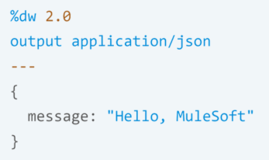
MuleSoft – Construyendo Aplicaciones – Trabajando con Dataweave

Slide 37
MuleSoft – Construyendo Aplicaciones – Manejo de Errores
El objeto error:
Campo | Descripción
error.message | Cadena del mensaje de error
error.type | Tipo de error con espacio de nombres (p. ej., HTTP:NOT_FOUND)
error.cause | Mensaje de excepción de Java (si corresponde)
error.stackTrace | Rastreo técnico completo (para depuración exhaustiva)

Slide 38
MuleSoft – Construyendo Aplicaciones – Manejo de Errores
Error Handling Scopes:
Encapsula un bloque de lógica donde pueden producirse errores.
Funciona como un try-catch en lenguajes de programación.
On Error Continue:
Gestiona el error y permite que la ejecución del flujo continúe.
Se utiliza a menudo cuando se desea devolver una respuesta de respaldo o predeterminada.
On Error Propagate:
Maneja el error y lo reenvía a la cadena. Útil
cuando se desea detener la ejecución y devolver una respuesta de error al cliente.

Slide 39
MuleSoft – Construyendo Aplicaciones – Global vs Local Error Handling
Manejador de errores local: Se ubica dentro de un ámbito o flujo Try.
Manejador de errores global: Se define en la configuración global de la aplicación y se aplica a todos los flujos que no tienen manejadores locales.

Slide 40
MuleSoft – Desplegando Aplicaciones

Slide 41
MuleSoft – Desplegando Aplicaciones
Tras diseñar, desarrollar y probar las aplicaciones de Mule, la etapa final es la implementación.
MuleSoft admite varios modelos de implementación según el contexto empresarial. Este capítulo describe las opciones de implementación, las herramientas de gestión de aplicaciones y las funciones de monitorización disponibles a través de la plataforma Anypoint.
Las aplicaciones Mule se pueden implementar en varios entornos: Cloudhub, On-Premises, Runtime Fabric

Slide 42
MuleSoft – Desplegando Aplicaciones – CloudHub
Tiempo de ejecución totalmente gestionado en la nube.
Sin mantenimiento de infraestructura.
Compatible con escalado automático, alta disponibilidad y registro.
Cada aplicación se ejecuta en un trabajador aislado.
Cuándo usar: Para implementaciones rápidas de nivel de producción sin necesidad de configurar la infraestructura.

Slide 43
MuleSoft – Desplegando Aplicaciones – On-Premises
El entorno de ejecución de Mule se instala y administra en servidores físicos o virtuales.
Control total sobre la red, el firewall y los recursos de hardware.
Requiere instalación y actualización manual.
Cuándo usarlo: Para sistemas con requisitos estrictos de seguridad, cumplimiento normativo o latencia.

Slide 44
MuleSoft – Desplegando Aplicaciones – Runtime Fabric (Hybrid)
Plataforma administrada por MuleSoft implementada en Kubernetes o máquinas virtuales.
Combina la flexibilidad de la nube con el control local.
Admite implementación en contenedores, balanceo de carga y aislamiento de recursos.
Cuándo usarla: Para entornos híbridos empresariales con recursos en la nube y locales.

